Slide 1
البركان
هو تشققات في قشرة الارض يخرج منها الحمم البركانية من خلال فوهات او شقوق

Slide 2
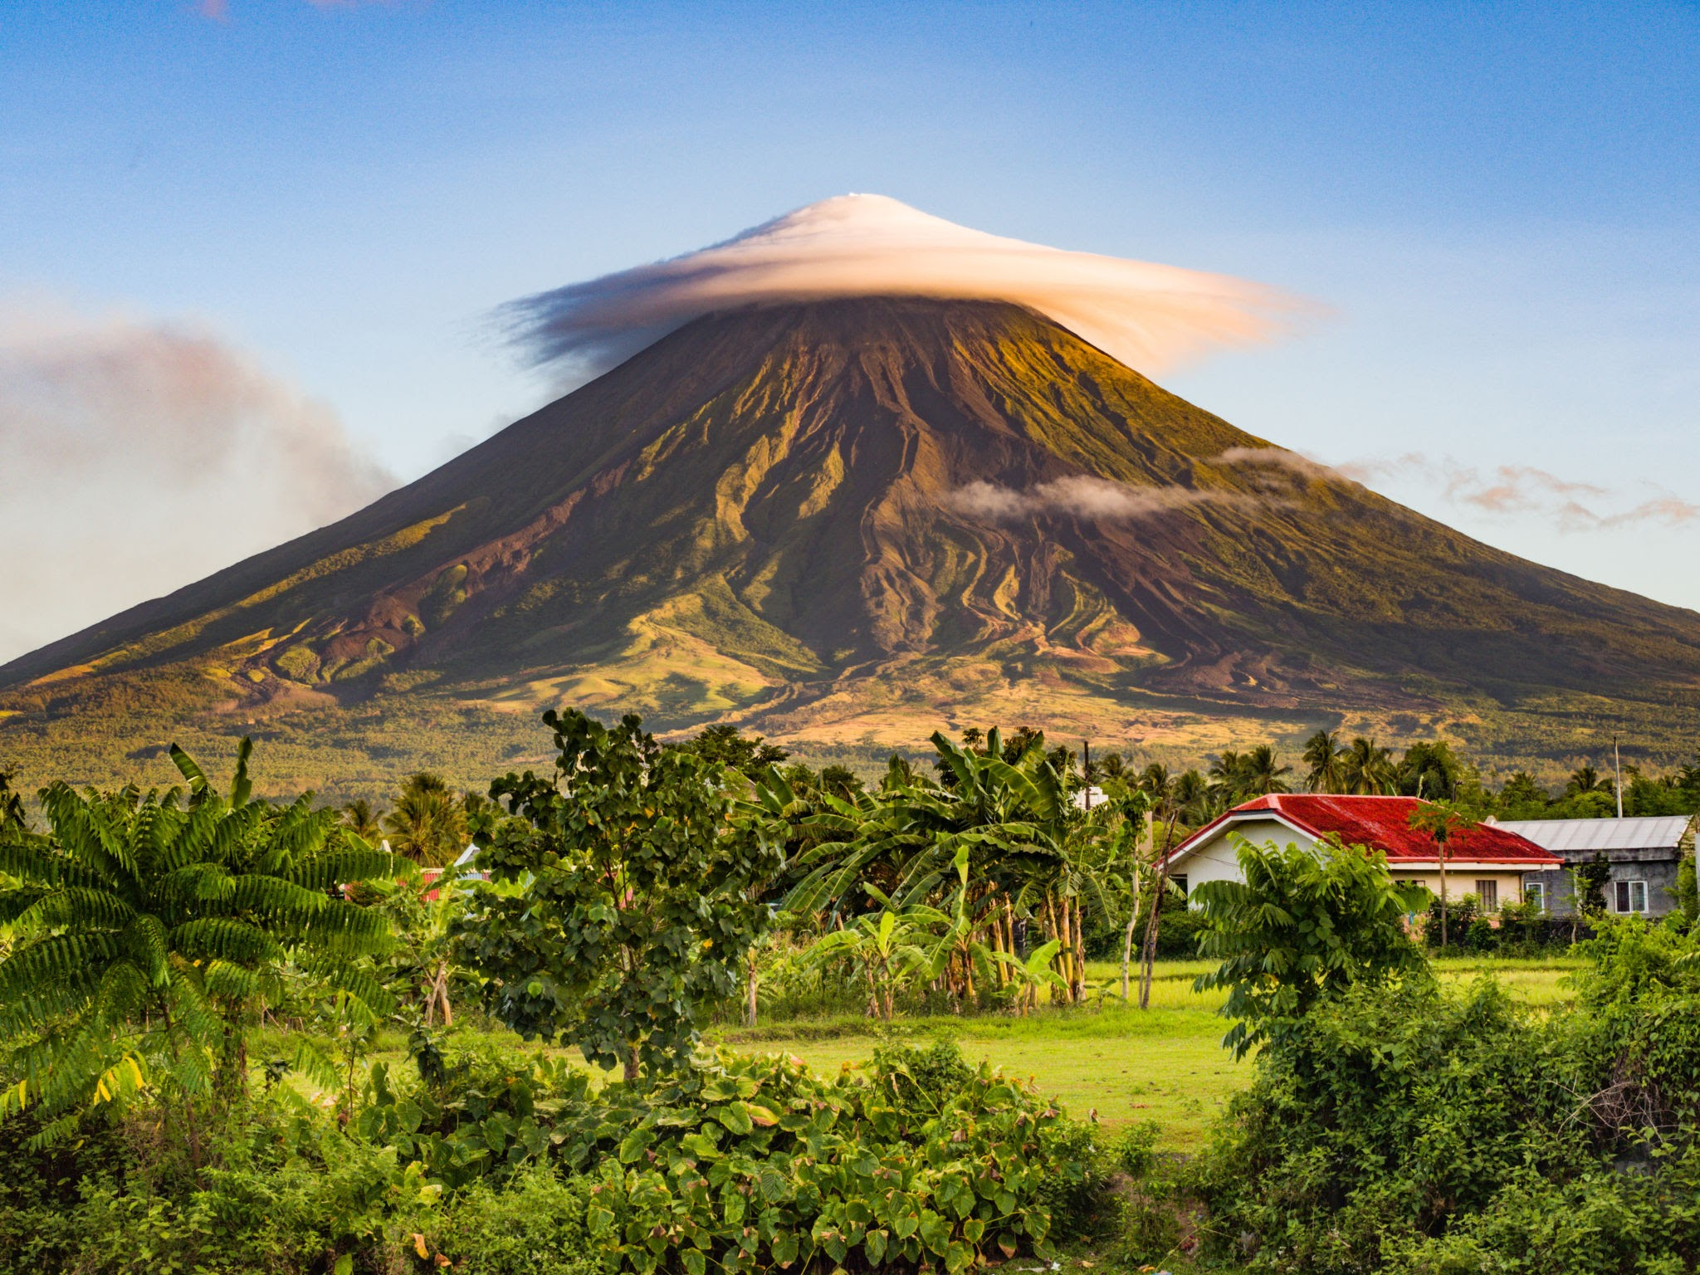
اجزاء البركان الرئيسية:
1.الفوهة:الفتحة العليا التي يخرج منها الدخان والحمم.
2.المدخنة:القناة التي تمر منها المادة المنصهرة الى السطح.
3. المخروط البركاني: الشكل الناتج عن تراكم المواد المنصهرة
4. خزان الصهارة : وهو مكان عميق تحت الارض يتجمع فيه المادة المنصهرة قبل خروجها

Slide 3
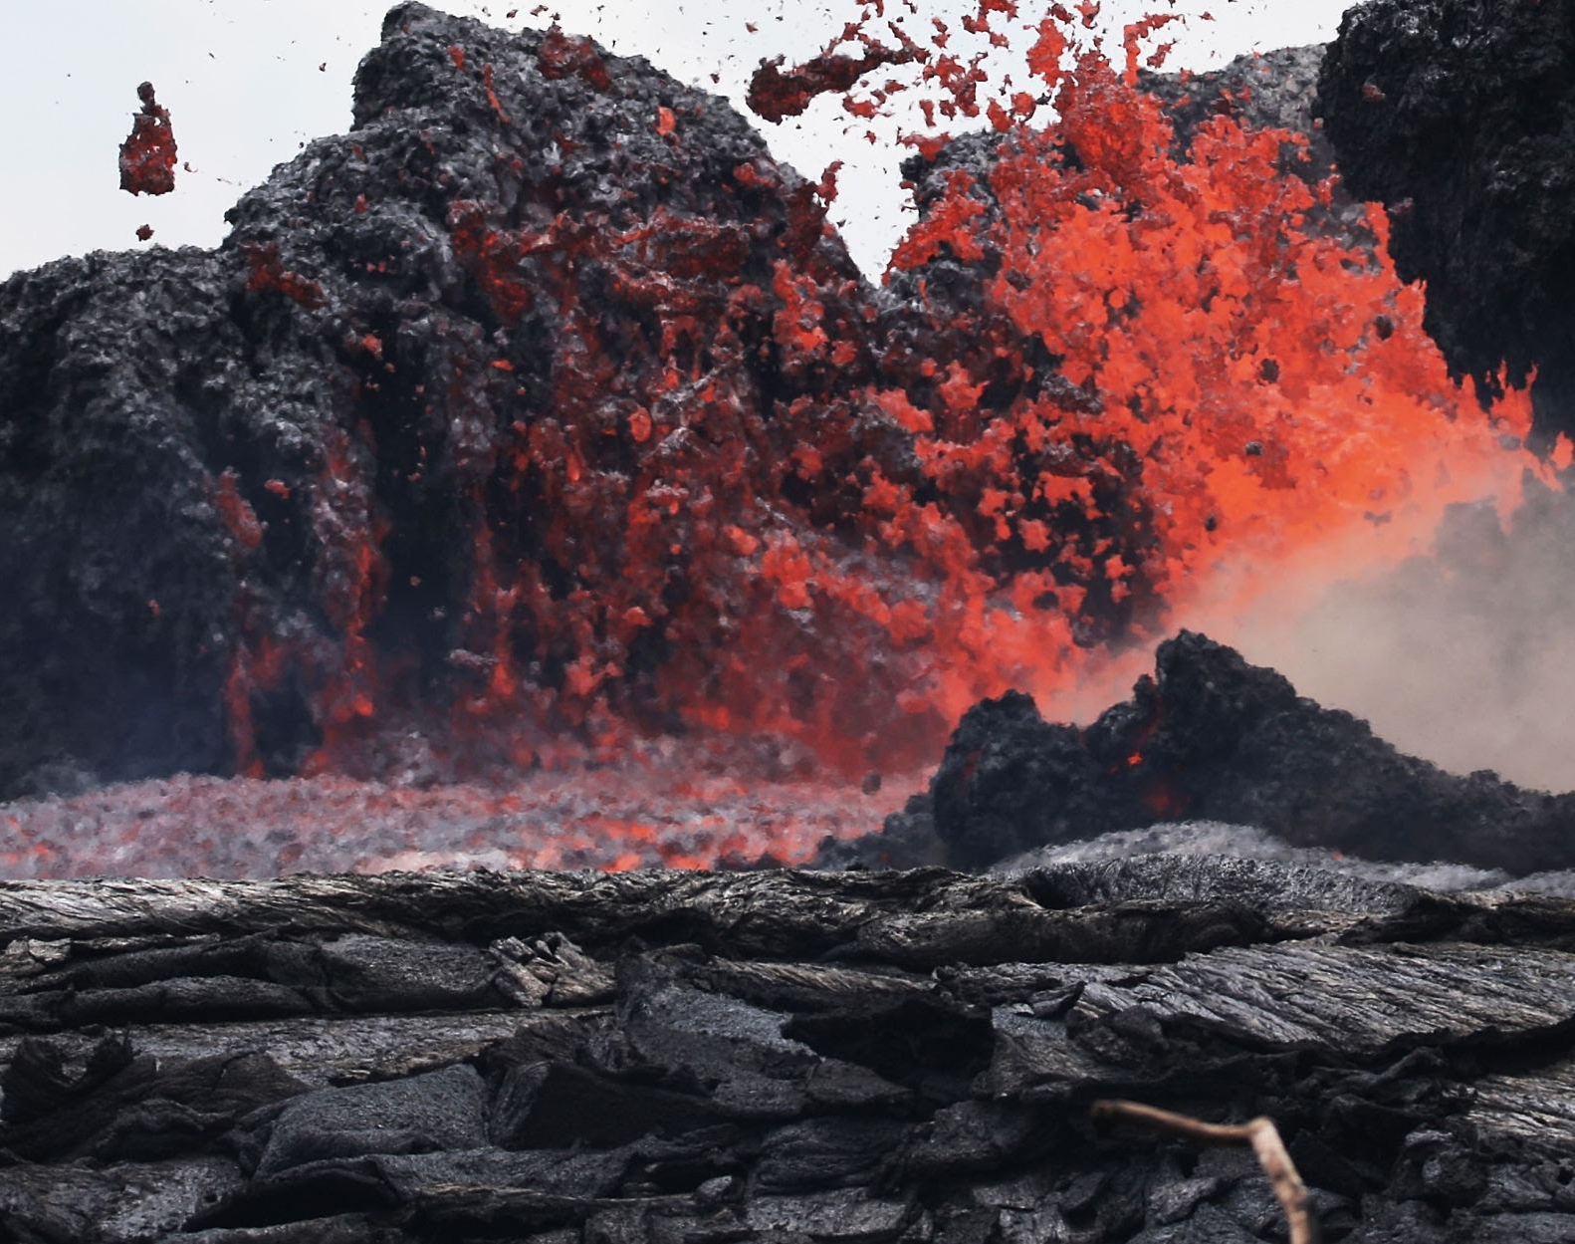
انواع البراكين
براكين نشطة وتثور بشكل منتظم ويوجد في العالم حوالي 500 بركان نشط (في المحيط الهادي و اعالي الجبال في القارة الامريكية في الارجنتين)
براكين خامدة لم تثُر منذ زمن طويل ولكنها قد تثور.
براكين منقرضة: يُعتقد أنها لن تثور مجددًا

Slide 4
اهمية البراكين
مصدر لتكون بعض المعادن
يساعد الرماد البركاني في تحسين خصوبة التربة
التعرف على تركيب الاجزاء والاقسام الداخلية للقشرة الارضية .

Slide 5
مخاطر البراكين
الانهيارات الارضية
الرماد البركاني و الغازات السامة
الزلازل و نقص الغذاء
تاثيرات مناخية عالمية

Slide 6
عمل الطلاب:
كرم ابو سارة
يحيى نهيا

